Slide 1
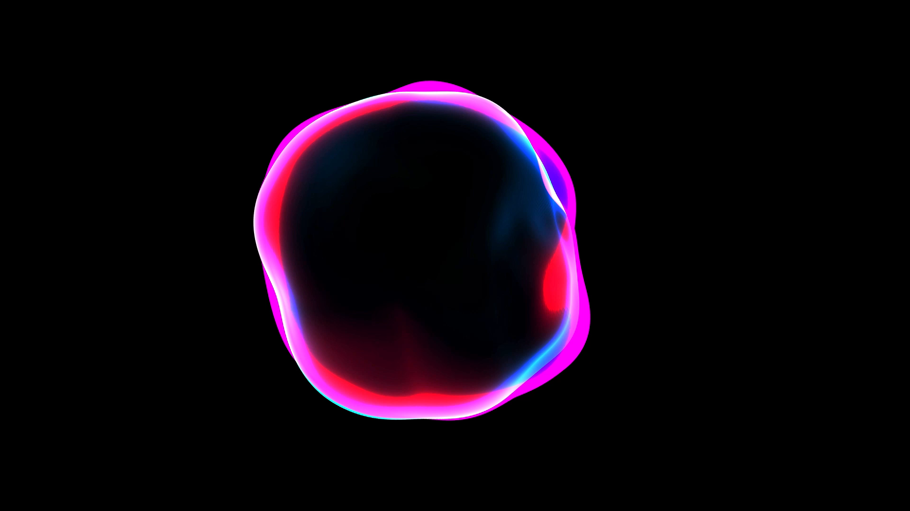
Stable Diffusion Prompt

Slide 2
Good Prompt
Một lời nhắc tốt bao gồm các thành phần như Subject, Medium, Style, Artist, Website, Resolution, Additional, details, Color, Lighting, Remarks và không nhất thiết phải có đủ tất cả các thành phần

Slide 3
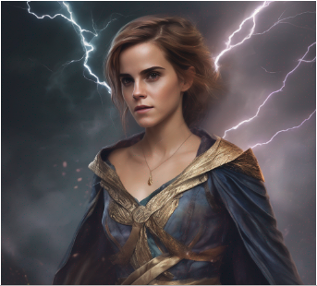
Good Prompt
“Emma Watson as a powerful mysterious sorceress, casting lightning magic, detailed clothing, digital painting, fantasy, full body”

Slide 4
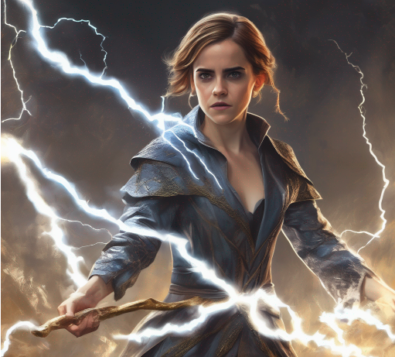
Negative Prompt
thêm “ugly, tiling, poorly drawn hands” ta được
Sử dụng negative prompt đưa vào những mô tả không mong muốn giúp hình ảnh nổi bật hơn

